Slide 1
j. s. bach: Esz-Dúr preludium
Hajdu Botond és Sipos Balázs

Slide 2
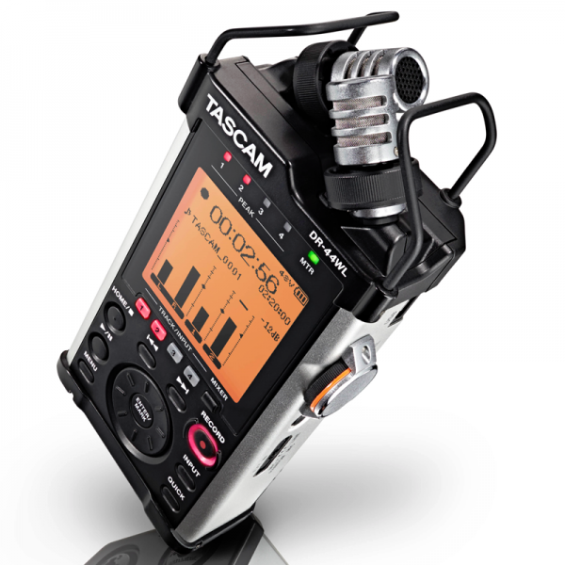
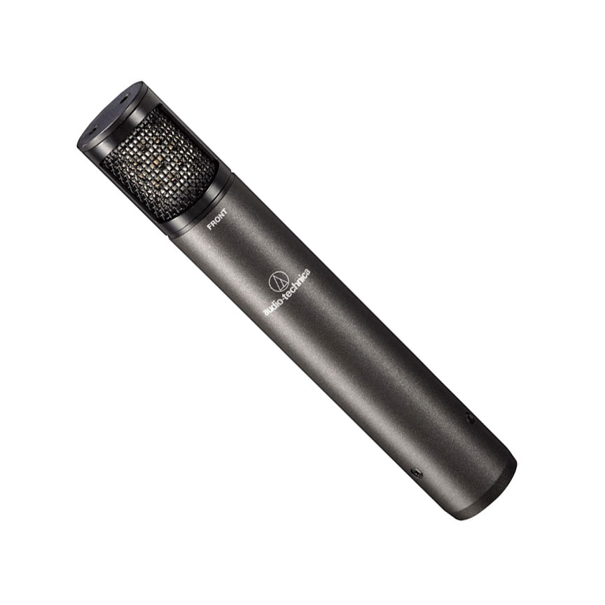
Eszközök:
Tascam DR-44WL
Audio-Technika ATM 450

Slide 3



Slide 4
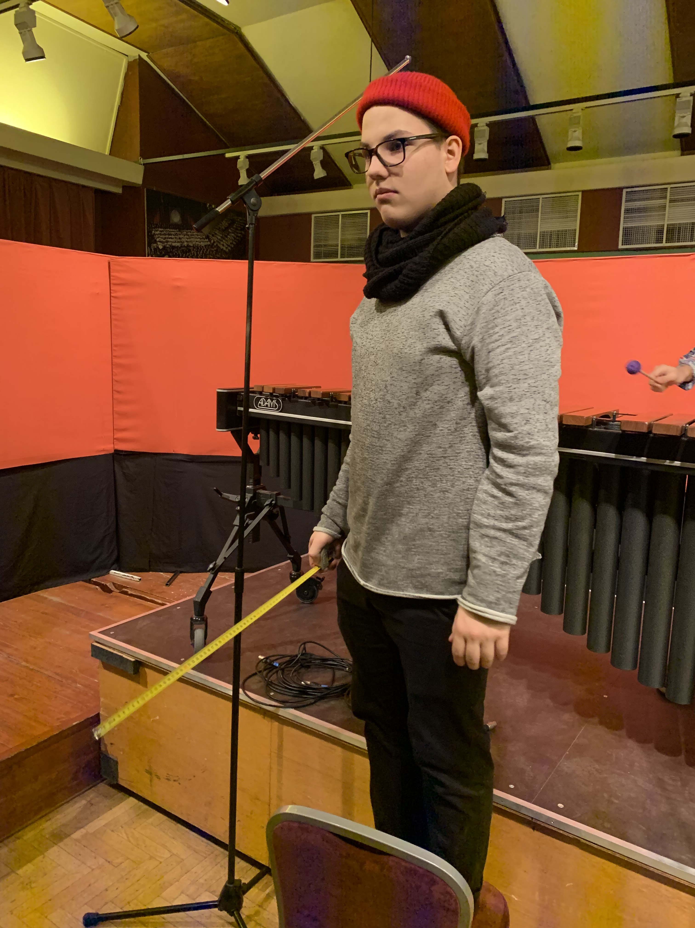
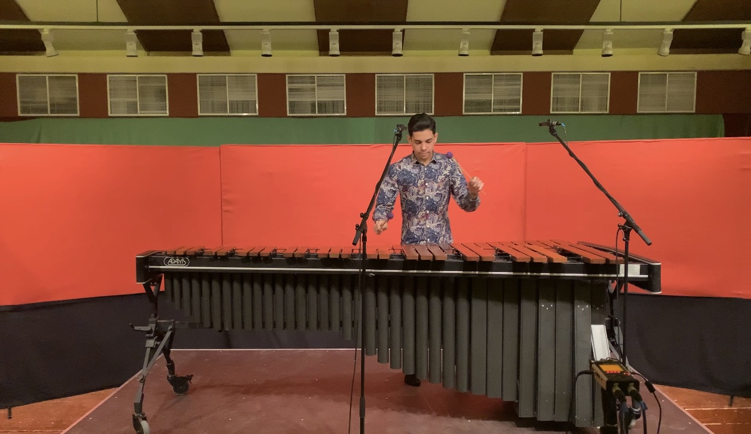
Helyszín és játékos
Kisterem
Mohácsi Benjámin

Slide 5
Jó szórakozást!

